Slide 1
俄羅斯方塊 (JavaScript - Canvas)

Slide 2
Canvas

Slide 3
Canvas 基礎性質
可以自由繪製
可使用向量或點陣繪製
可以控制每個像素的顏色與屬性

Slide 4
Canvas 可以做到甚麼？
方便JS與之互動
通常使用物件導向(Class)
Canvas提供基本操作函式(如:圖形繪製、向量繪圖)

Slide 5
物件導向 Class
class Name {
constructor(args) {
let def = {
age: 7,
sex: 2
}
Object.assign(def,args);
Object.assign(this,def);
}
move() {
this.age++
}
}
let name = new Name({
name: 'Avery’
})
name.move();
name = {
age: 8,
sex: 2,
name: "Avery"
}

Slide 6
Canvas 基礎圖形
fillRect(x,y,w,h)
矩行填滿
strokeRect(x,y,w,h)
繪製矩行邊框
clearRect(x,y,w,h)
清除矩形
w
h

Slide 7
Canvas 位置關係
(0 , 0)
X 軸
Canvas
Y 軸
(X , Y)

Slide 8
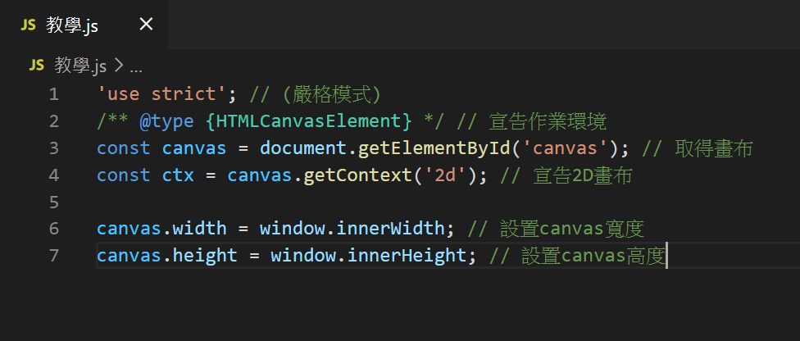
JS宣告&取得Canvas物件

Slide 9
Ctx 與 Canvas 差別
CTX | Canvas
控制內部繪製 | 控制整體畫布
像素，向量 | 寬度，高度
Canvas中的位置 | 瀏覽器中的位置

Slide 10
Canvas 繪圖基本函式(一)
fillRect(x,y,w,h)
矩行填滿
strokeRect(x,y,w,h)
繪製矩行邊框
clearRect(x,y,w,h)
清除矩形
w
h

Slide 11
Canvas 繪圖基本函式(二)
路徑開始與封閉： beginPath() / closePath ()
設定移動與移置線條：moveTo(x,y) / lineTo(x,y)
指定線條 / 圖形顏色：fillStyle / lineStyle / strokeStyle
最後路徑繪製(連結到起點)：stroke() / fill()

Slide 12

Canvas 基礎畫布操作
translate(x,y)
移動畫布原點
(0 , 0)
x
y
(x , y)

Slide 13
Canvas 旋轉角度
rotate(deg)
1 ° = PI / 180
90 ° = PI / 180 * 90
= PI / 2
原點
旋轉0°
旋轉90°
旋轉45°

Slide 14
畫布狀態保存與提取
save()
儲存當下Canvas設定
restore()
回復最新儲存的設定
儲存方式 – 先進後出(Stack)

Slide 15
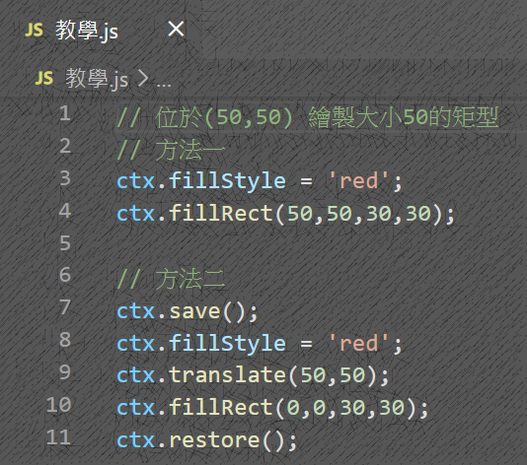
繪製方塊 實例

Slide 16
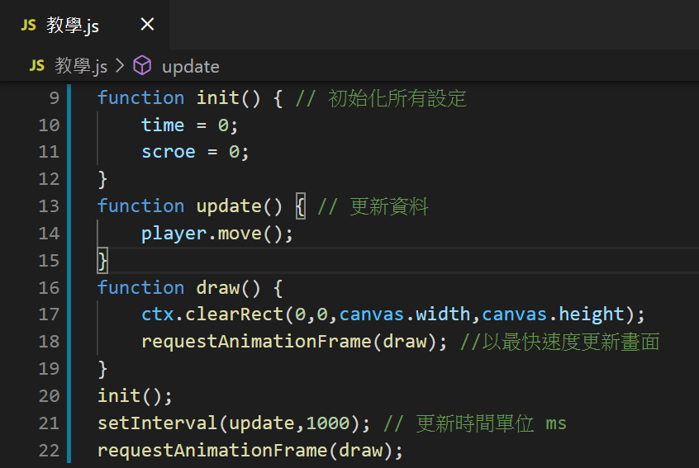
Canvas 繪圖時三大結構

Slide 17
使用 Canvas 注意事項
Canvas 的實際大小只能靠JS或著HTML本身來修改，若 使用CSS調整大小，只會造成畫面拉扯。
Canvas 可以畫出自身之外。
避免使用渲染(耗資源)。
並非所有聯覽器都支援 Canvas (IE9之前)
只能儲存/匯出點陣圖

Slide 18
JavaScript

Slide 19
基本JavaScript
let width = 5; 變數宣告
let map = []; 陣列宣告
let bag = {}; 物件宣告
+new Date(); 取得1970年至現在時間(ms)
function name(v1,v2){} 基本function宣告
console.log(width); 輸出變數/陣列/物件…的值
Object.assign(A,B); 把B的屬性替換/加入A之中

Slide 20
JS 數學函示
0 <= Math.random() < 1 // 0 ~ 1 之間的亂數
Math.floor(4.5) = 4 // 無條件捨去
Math.ceil(0.1) = 1 // 無條件進位
Math.sqrt(9) = 3 // 取得根號
Math.sqrt(3,3) = 3**3 // 取得次方
Math.Pi = 3.141592653589793 // π

Slide 21
JS 時間函數（非同步）
setInterval(function,time);
每time的時間，執行一次function；function不須加上括號。循環
setTimeout(function,time);
每time的時間，執行一次function；function不須加上括號。單次
requestAnimationFrame(function);
呼叫function；function不須加上括號。不會造成over stack。

Slide 22
Windows 監聽
window.addEventListener('keydown',e=>{});
任一按鍵壓下時
window.addEventListener('keyup',e=>{});
任一按鍵抬起時

Slide 23
JS - Array
let Array = [1,2,3,4,5,6];
索引值從0開始
let Len = Array.length;
取得Array長度
let Have = Array.includes(value);
判斷是否有該數值 傳回True/False
Array.forEach((value,index,self) => {});
跑每一個值，不傳回值
Array.map((value,index,self) => {return value});
跑每一個值，傳回值

Slide 24
JSON parse/stringify
JSON.stringify(Array); JSON.stringify(Object);
// 把 Array 或 Object 轉成字串
JSON.parse(Array); JSON.parse(Object);
// 把 Array 或 Object 字串型態轉回
JSON.parse(JSON.stringify(Array));
// 聯合用法，目的 傳址 -> 傳值

Slide 25
JS 注意事項
== VS === 判斷式比較
"5" == 5; 傳回True
"5" === 5; 傳回False
let Array = [1,2,3,4,5,6];
let Get = Array[40];
傳回 undefinde，並不會因此錯誤。
"" 與 '' 功能一樣，表示字串

Slide 26
JS 樣板字面值 ` `
` `是一個可以寫入函式的字串
` `可以換行''/""無法換行
` `可避免重複使用 +
函示寫在${}裡
let money = 50;
let send = `I have ${money} dollars.`;

Slide 27
資料參考
六角學院
W3schools學院
Canvas 教學文件

